Slide 1
石虎的介紹
資料蒐集：張先生

Slide 2

石虎
體型略大於家貓，體色為灰褐色，身上有類似錢幣的黑褐色斑點，額頭有兩條灰白色縱帶，縱帶兩邊為黑色縱帶，耳後黑色有白斑。

Slide 3
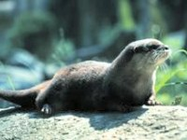
歐亞水獺
水獺棲息於內陸淡水區域，也可適應河口或海水環境，活動路線固定，範圍大。
水獺活動以夜間為主，潛水、游泳能力強，可在水中追捕獵物，但仍需至水面換氣。
水獺會在水邊土堤上築巢，入口在水面下，經由斜坡道進入位於水面上的巢室，巢內墊樹皮及草。

Slide 4
資料來源
http://newweb.zoo.gov.tw/Pager/ZooData_Index/ZooData_Index_Show.aspx?Animal_ID=10
http://newweb.zoo.gov.tw/Pager/Show/ZooData_Index_Show.aspx?Animal_ID=293

